Slide 1
Vi bryter den onda cirkeln
En presentation om frivården
2025-01-29
Sofia Henriksson och Isabell Rönnberg
Handläggare, beslutsstöd

Slide 2
Kriminalvårdens kärnverksamhet
År 2022
Notes:
Pågående i snitt
Häkte: Antal inskrivna i häkte (ej bara häktade)

Slide 3
Kriminalvårdspåföljder och verkställighetsformer
PÅFÖLJD
Fängelse
Ungdoms-
övervakning
Skyddstillsyn
Villkorlig dom med samhällstjänst
VERKSTÄLLIGHET
Skyddstillsyn förenat med fängelse
Fängelse
Skyddstillsyn
Skyddstillsyn med kontraktsvård
IÖV-
fotboja
Ungdoms-
övervakning
Skyddstillsyn med samhällstjänst
Villkorlig dom med samhällstjänst

Slide 4
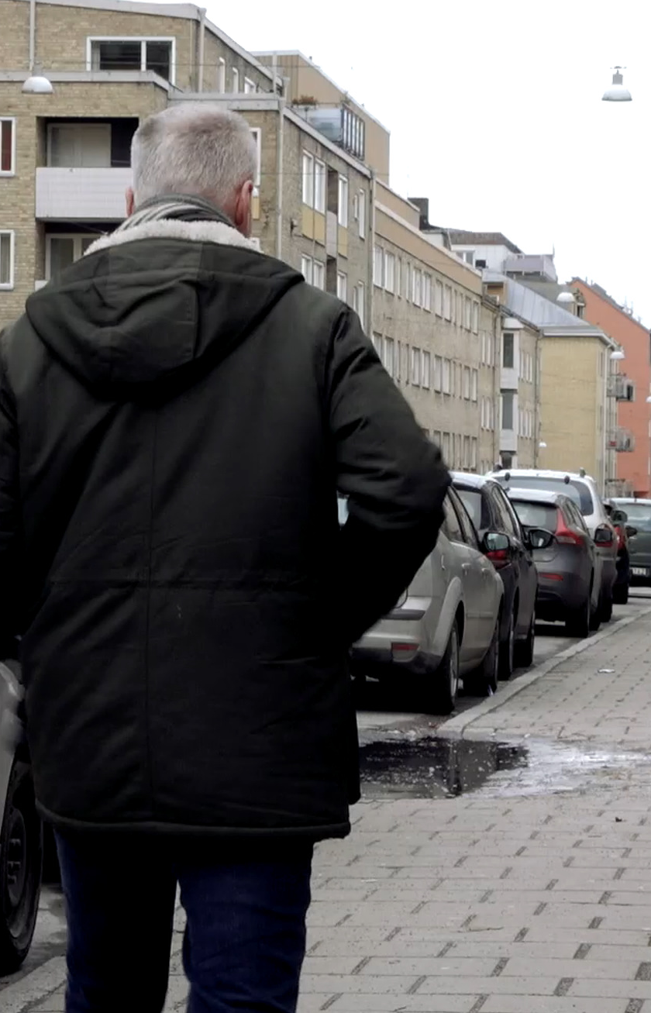
Frivård äger rum i samhället.
Notes:
Kriminalvården har 32 frivårdskontor (december 2023).
Ett straff i frivård innebär både kontroll och stöd för de dömda. Frivården övervakar klienter som är villkorligt frigivna, har skyddstillsyn, skyddstillsyn med särskild behandlingsplan, samhällstjänst, ungdomsövervakning eller övervakas med hjälp av fotboja. Frivården arbetar också med utsluss.
Merparten av de som döms till kriminalvård finns i frivården.
Under 2023 hanterade Kriminalvården i genomsnitt 24 100 klienter. Av dessa var cirka 14 700 i frivård.
Frivården jobbar också i uppdrag av domstolarna med att skriva personutredningar och 5:9-yttranden i brottmål.
Källa: Kriminalvårdens årsredovisningen 2023, https://www.kriminalvarden.se/om-kriminalvarden/
Frivårdsinspektören har en dubbel roll:
Den kontrollerande som är ansvaret gentemot domstolen: att tillse att den dom som dömts ut verkställs av klienten så som det är tänkt
Den hjälpande som är ansvaret gentemot klienten: att hjälpa hen att inte återfalla i brott
Båda rollerna är lika viktiga!

Slide 5
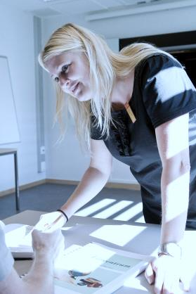
RBM Risk-Behov-Mottaglighet
RISKPRINCIPEN – ju högre risk för återfall i brott desto intensivare insatser. VEM?
BEHOVSPRINCIPEN – insatserna ska fokusera på kriminogena behov. VAD?
MOTTAGLIGHETSPRINCIPEN – insatserna ska ha sin utgångspunkt i det vi vet om generell och specifik mottaglighet. HUR?
(Andrews & Bonta, 2010)
Notes:
LÅG – MEDEL – HÖG risk
Kriminogena riskfaktorer – vad ökar risken för att man ska återfall i nya brott?
De fyra starkaste faktorerna;
Antisocial historia – tidigare brottslighet ökar risken
Prokriminella attityder och värderingar – det vi tycker och tänker, styr vad vi väljer att göra – KBT
Prokriminellt umgänge – ”man blir/gör som man umgås”
Antisocialt personlighetsmönster – impulsivitet, spänningssökande, normbrytande
Missbruk-beroende
Familj/relationer
Yrke/studier
Fritid/avkoppling
Fokuserar vi på attityder och värderingar så spiller det över på alla andra områden

Slide 6
RBM-baserat frivårdsarbete
Arbeta med att förändra attityder och beteenden
KBT-verktyg
Öva, repetera och generalisera
Lär klienten:
Kopplingen tankar-beteenden
Förändringsmodellen
Gemensamt språk
UTRED RISK/BEHOV
RELATION
GEMENSAM GRUND
ARBETA MED INDIVIDENS FÖRÄNRING
Bygg relation präglad av samarbete och tillit
MÅL: MINSKADE ÅTERFALL I BROTT
Kartlägg kriminogena behov
Fastställ risknivå
Upprätta VSP
Utvärdera
Avsluta VSP
Samarbete med programledare
DOM /VF
Samarbete med andra aktörer i samhället
Notes:
Utgå alltid från risknivå och identifierade kriminogena behov. Risknivån berättar för oss hur ofta vi ska träffa klienten och hur mycket tid och insatser som ska satsas. I KRIMSTICS fokuserar vi alltid på prokrimnella attityder i samtalet med klienten, men vi behöver känna till alla klientens behov för att arbeta effektivt med olika insatser. Frivården ska arbeta med attityder som leder till kriminellt beteende, AF med klientens behov av arbete/studier, socialtjänsten med ekonomi/boende, missbruksvård med missbruk, osv.
Relation: vi lägger tid och energi på att förklara vår yrkesroll och vad klienten kan förvänta sig av mig under övervakningsåret. Vi jobbar med att locka med klienten i förändringsarbetet och erbjuder vår hjälp för att de ska kunna bli mer prosociala.
Vi jobbar med att lära ut olika saker till klienten som kommer att hjälpa hen att förstå sitt beteende och kunna förändras i prosocial riktning. KBT handlar till stor del om att ge en person verktyg att hantera saker i vardagen. KRIMSTICS erbjuder klienten verktyg som är enkla att förstå och ta till sig för oss och för våra klienter.
Arbeta på individens nivå med att förändra attityder och därmed beteenden. Träna, öva, generalisera.
Olika klienter lär sig olika fort och kommer olika långt i sin förändring. Vi strävar alltid efter att komma så långt det går och att alltid följa R, B och M

Slide 7
Kriminalvårdens behandlingsprogram
VÅLD I
NÄRA RELATION
ORGANISERAD
BROTTSLIGHET
SEXUAL-
BROTT
KRIMINALITET
GENERELLT
VÅLD
MISSBRUK
Notes:
Samtliga behandlingsprogram bygger på KBT och genomförs individuellt eller i grupp. Erbjuds både i anstalt och frivård
– det kan skilja sig från anstalt till anstalt och frivårdskontor till frivårdskontor vilka program som bedrivs.
Programmen tar olika lång tid att genomföra och en klient kan gå flera program under samma verkställighet. Går en klient program på frivården så är det i regel programmöte en gång i veckan utöver handläggarsamtal som också kan vara en gång/vecka.

Slide 8

Misskötsamhet
Kollegium
Frivårdens beslutssammanträde eller Övervakningsnämnden
Åtgärder:
  Kontaktföreskrift
  Geografisk begränsning (e-boja)
  Ändring/tillägg av föreskrift
  Varning
  Undanröjande(skyddstillsyn)
  Förverkande (villkorligt frigiven)
  Begära omhändertagen
Notes:
På kollegium föredrar vi våra ärenden och även misskötsamheter.
Vid eventuell misskötsamhetshantering kallas klienten till frivårdens beslutssammanträde (kriminalvårdens egna beslut) och/eller övervakningsnämndens sammanträde (ordförande, sekreterare och nämndemän från domstolen)
Misskötsamhetstrappa som vi ska följa
Finns ju fler typer av föreskrift ex UP, behandling, skadestånd etc…

Slide 9
Extern samverkan
Kriminalvården ska, liksom alla andra myndigheter, samverka med myndigheter och andra aktörer.
Att samverka ingår i och hjälper oss i vårt återfallsförebyggande uppdrag. Enbart våra egna insatser räcker sällan för våra klienter, vi behöver tillse att de får ta del av de resurser som samhället erbjuder.
Normaliseringsprincipen är utgångspunkten för ansvarsfördelningen mellan Kriminalvården och andra myndigheter. De aktörer i samhället som ansvarar för att tillgodose medborgarnas behov av stöd på olika livsområden har samma ansvar för personer som är dömda för brott.
Notes:
Krami är en upparbetad samverkan mellan Kriminalvården, Arbetsförmedlingen och Västerås kommun. Möjlighet att delta i Krami ges för samtliga invånare i länet som uppfyller kriterierna för målgruppen förutsatt att respektive hemkommun betalar kostnaden för platsen.
Målgrupp för Krami är män som är 18 år och uppåt samt aktuella hos minst en av samverkansparterna. Den som söker ska ha ett ordnat boende och vara drogfri. Du söker av egen fri vilja en plats i Krami.
Treklövern är en samverkansmottagning mellan Rättspsykiatri, Beroendecentrum Västmanland och Frivården Västerås.
Med personen i fokus möter personalen de som har överlämnats till rättspsykiatrisk öppenvård, är villkorligt frigiven från anstalt eller dömd till skyddstillsyn och har svåra funktionsnedsättningar pga beroendesjukdom/psykisk ohälsa.
Insluss – vi har upprättade överenskommelser med flera kommuner i länet. Tidig och tydlig samverkan med externa aktörer för att slussa in klienten i samhället efter anstaltstiden – samverkansavtal. Inslussning påbörjas under anstaltstiden och genomförs under övervakningstiden för att minska glappet mellan rutinerna på anstalt och hemkomst då den största risken för återfall i ny brottslighet ligger.

Slide 10
Barnperspektivet
Anmälan till socialtjänsten enl. 14 kap 1§ socialtjänstlagen
Barnombud ska finnas på alla verksamhetsställen
Medarbetaren ska prata med ett barnombud på frivårdskontoret för uppföljning

Slide 11




NyVF-lag.HK@kriminalvarden.se

